Slide 1
NUESTRO MUNDO Y El Medio ambiente
(Vocabulario 12-2)

Slide 2
el planeta

Slide 3
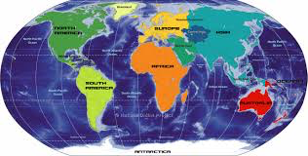
el mundo
(world)

Slide 4
El MEDIO Ambiente
(the environment)

Slide 5
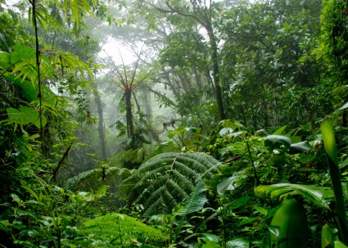
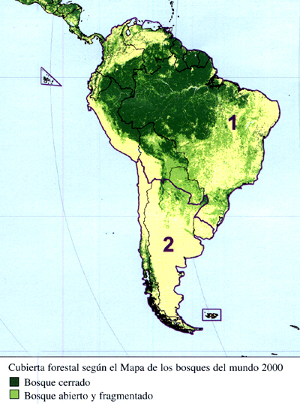
el bosque pluvial
(rain forest)

Slide 6
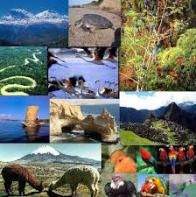
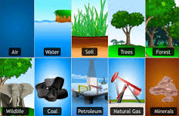
los recursos naturales
(natural resources)

Slide 7
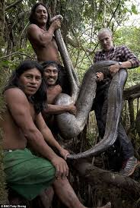
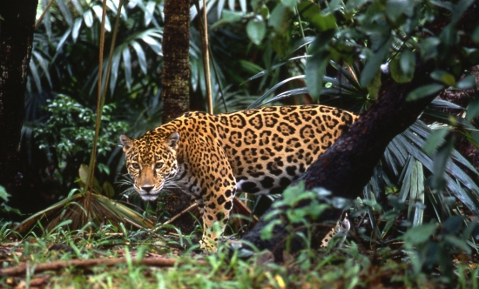
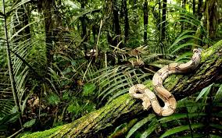
la selva
(jungle)

Slide 8
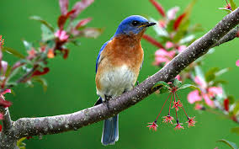
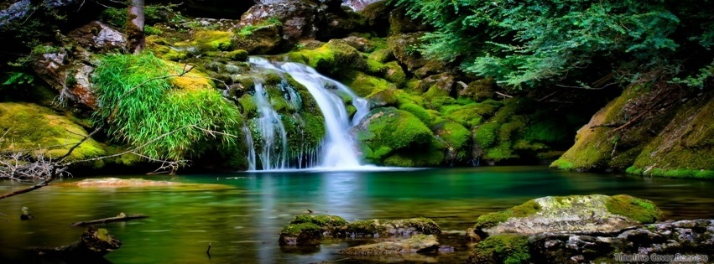
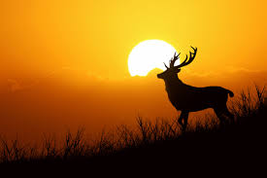
la naturaleza
(nature)

Slide 9
Problemas ambientales

Slide 10
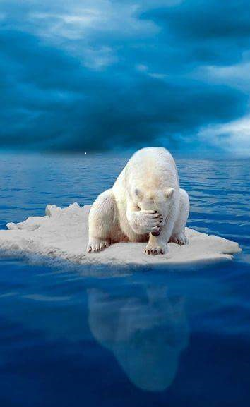
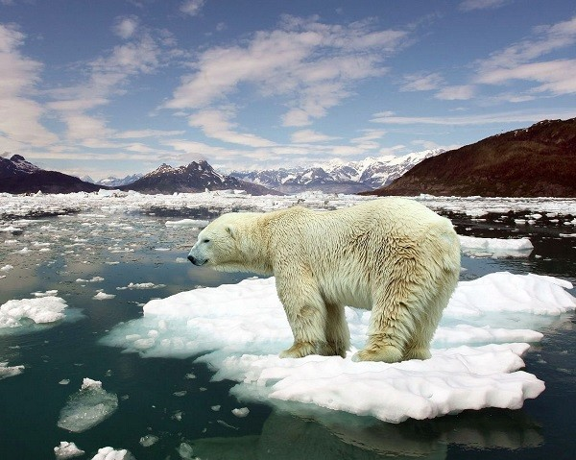
el calentamiento global
(global warming)

Slide 11
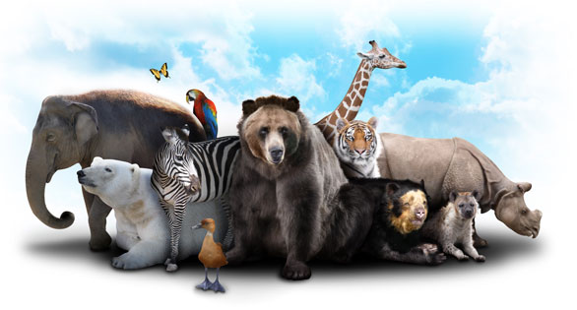
las especies en peligro de extinción
(endangered species)

Slide 12
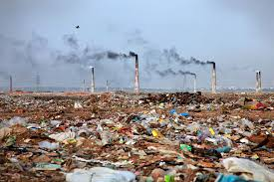
la contaminación
(pollution)

Slide 13
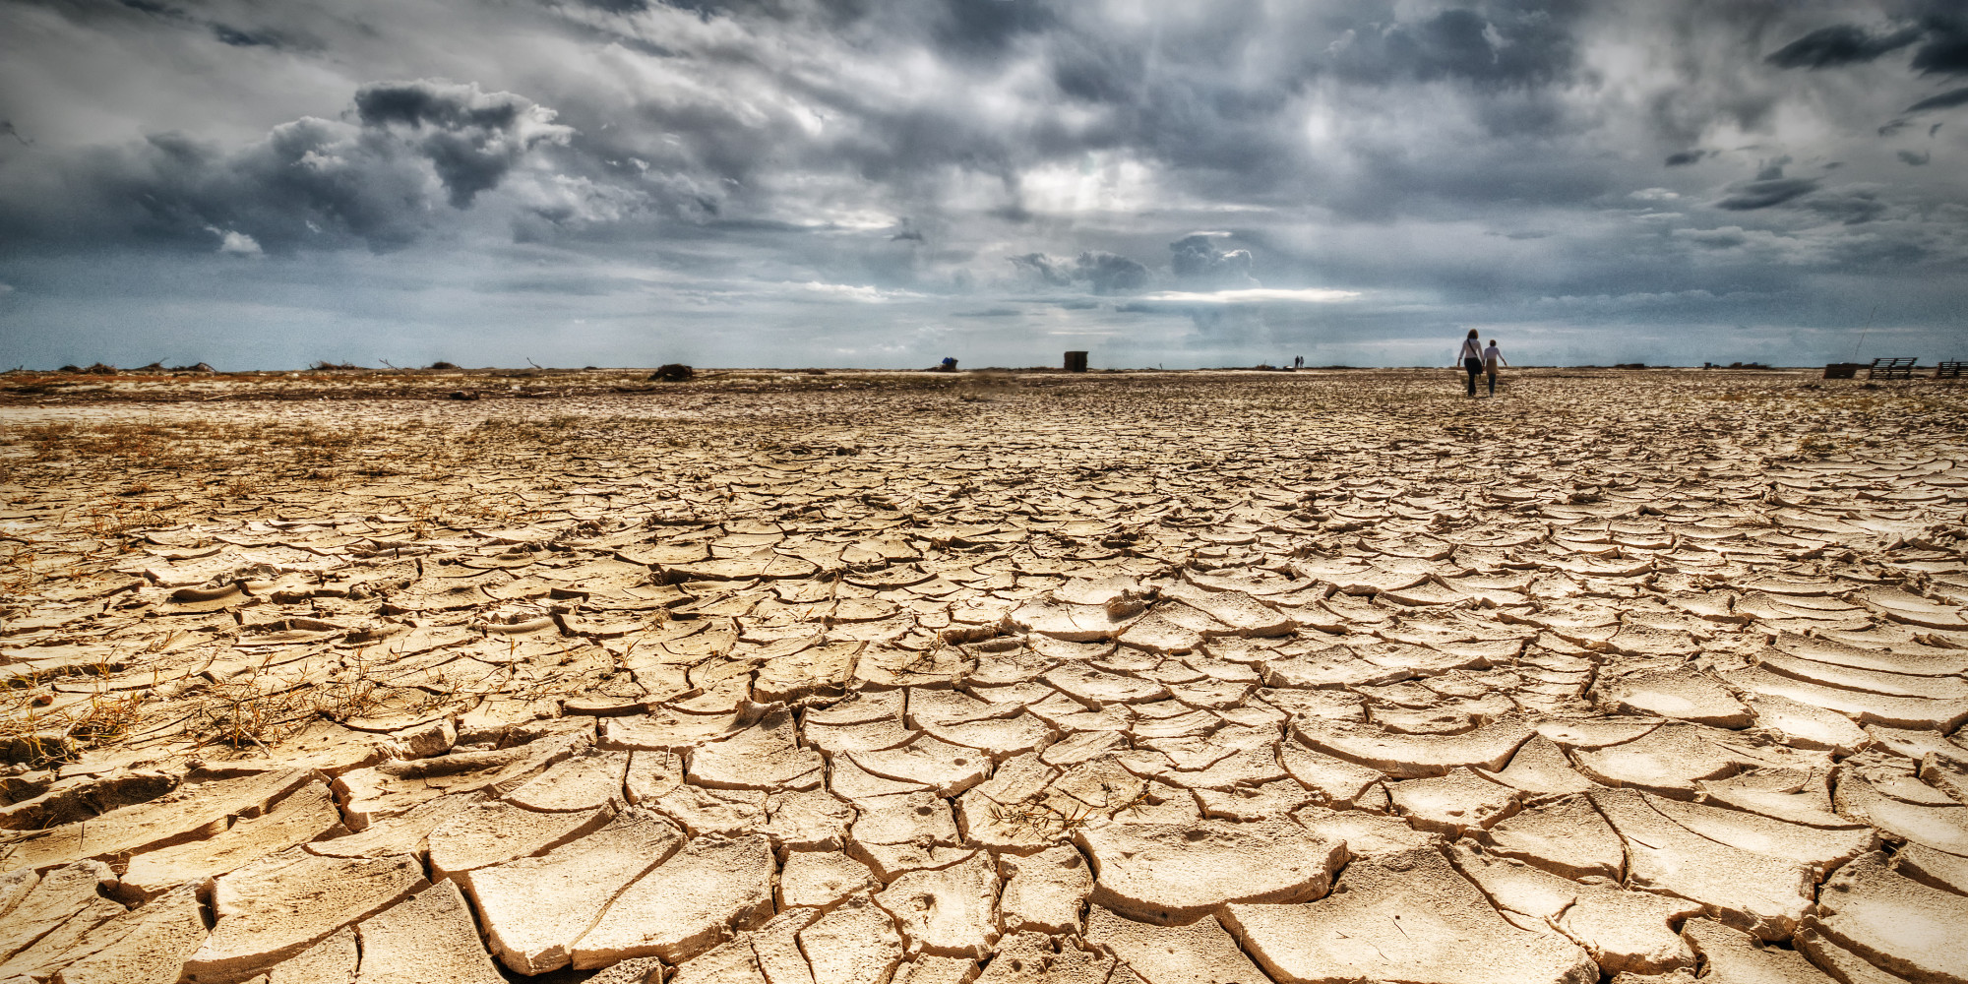
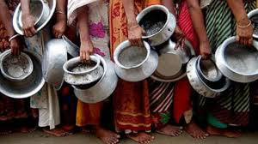
la escasez (de agua, de alimentos, etc.)
(shortage [of water, food, etc.])

Slide 14
¿Qué causa los
problemas ambientales?

Slide 15
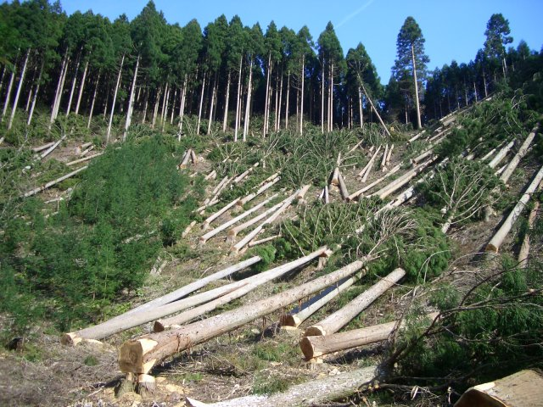
la deforestación
(deforestation)

Slide 16
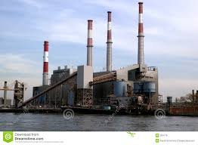
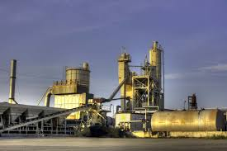
las fábricas
(factories)

Slide 17
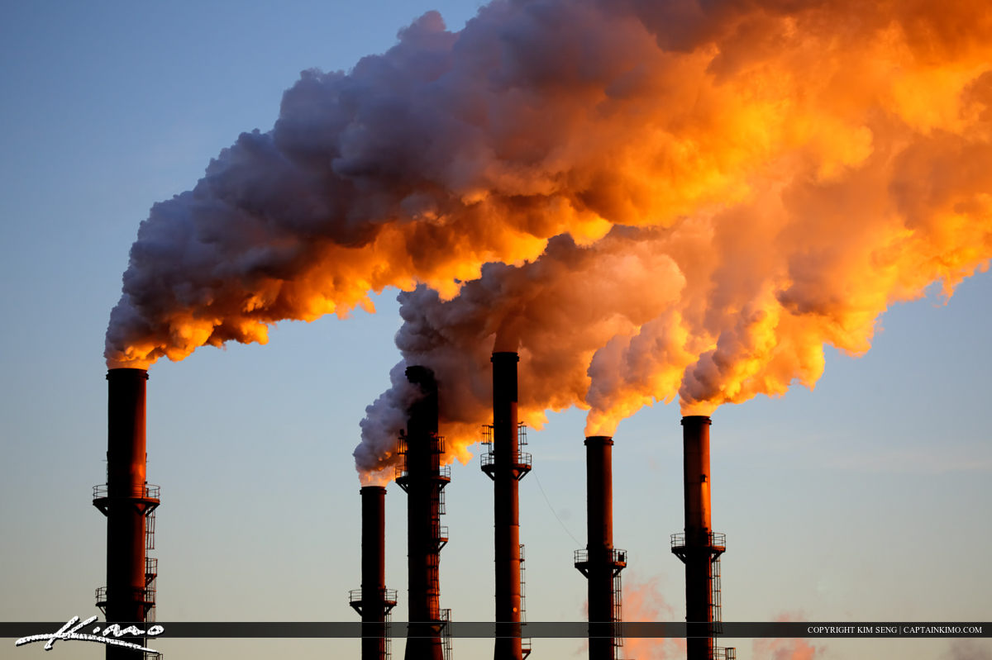
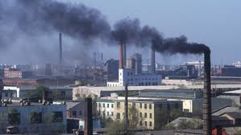
el humo
(smoke)

Slide 18
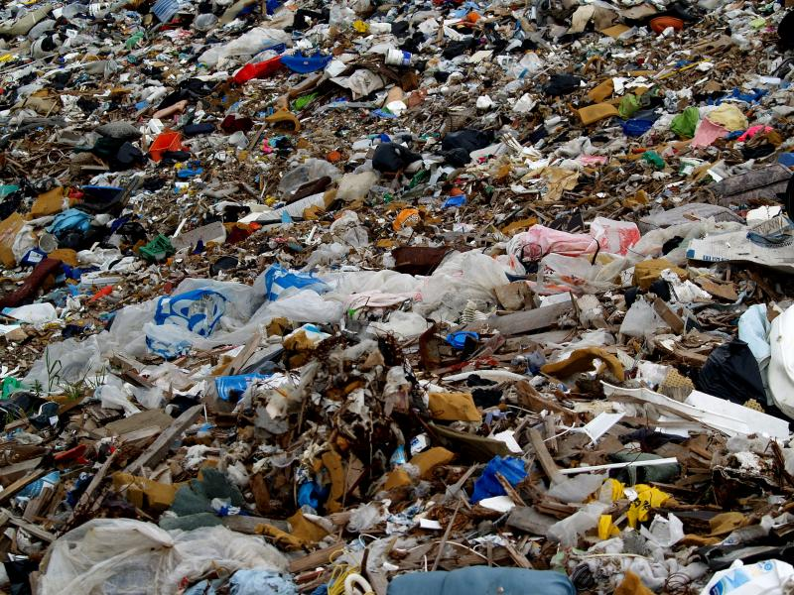
los desechos
(waste)

Slide 19
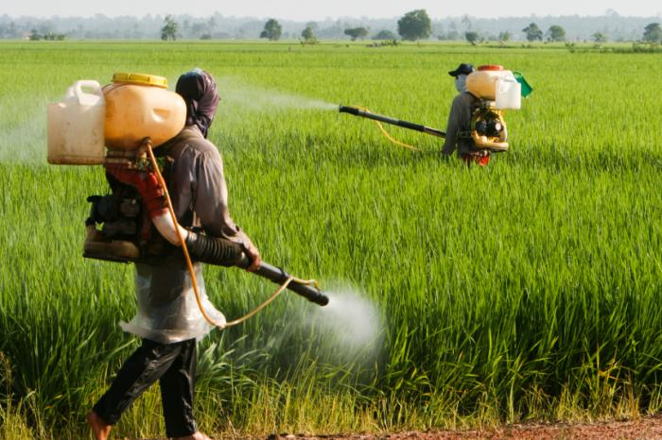
los pesticidas
(pesticides)

Slide 20
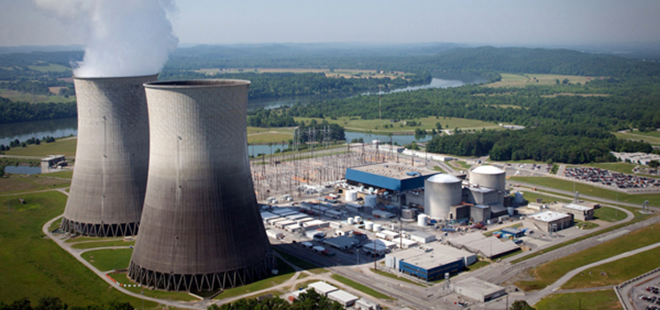
la planta nuclear
(nuclear plant)

Slide 21
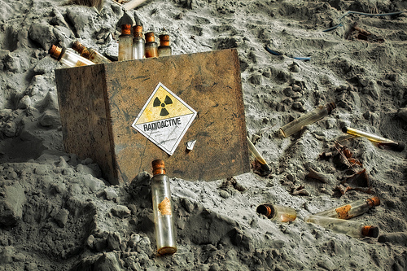
la radioactividad
(radioactivity)

Slide 22
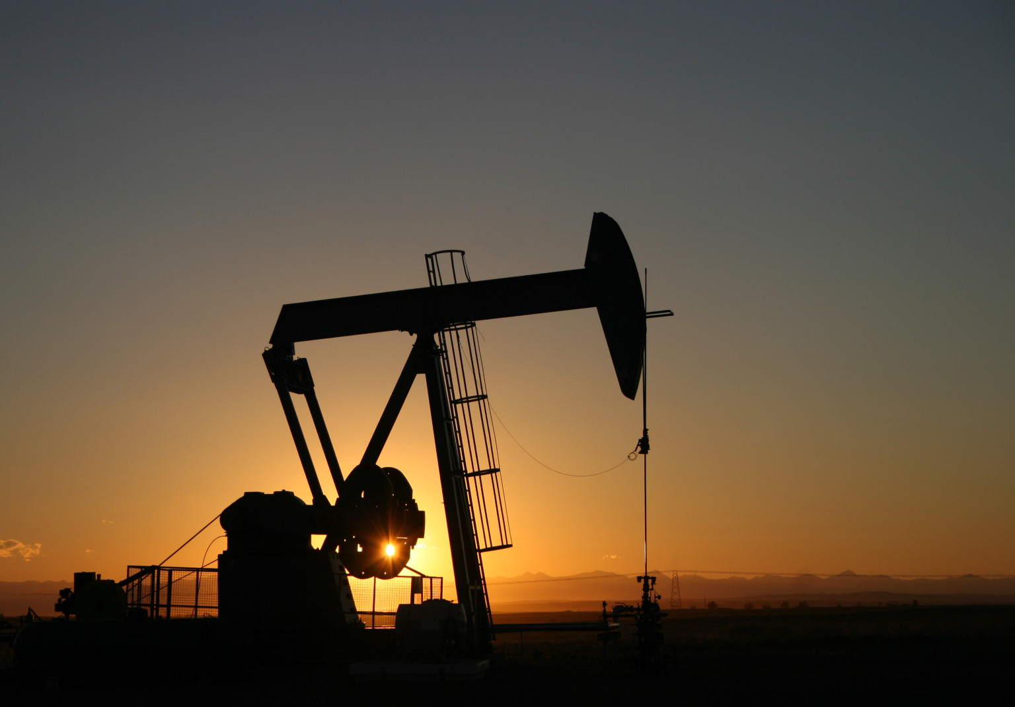
el pozo de petróleo
(oil well)

Slide 23
¿algunas soluciones?

Slide 24
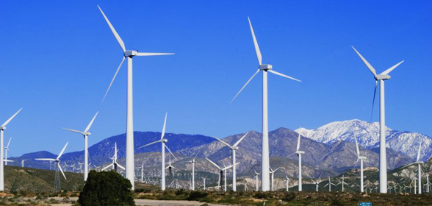
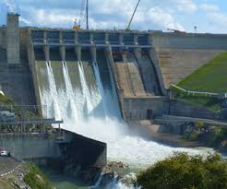
la energía alternativa
(alternative energy)

Slide 25
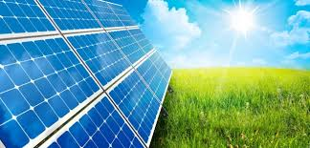
la energía solar
(solar energy)

Slide 26
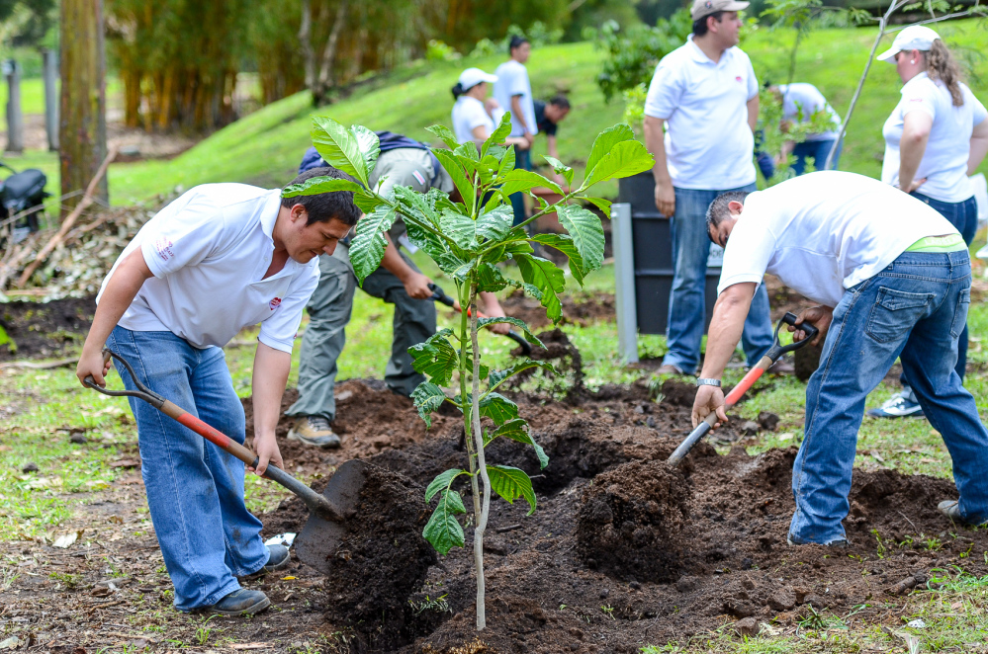
la reforestación
(reforestation)

Slide 27
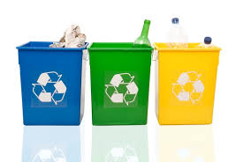
el reciclaje
(recycling)

Slide 28
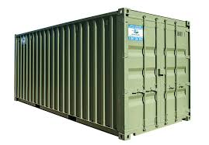
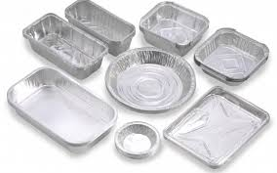
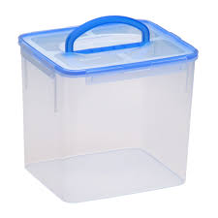
el envase
el envase de aluminio
(container)
(aluminum container)

Slide 29
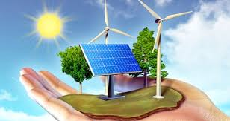
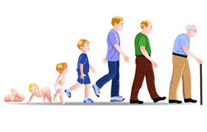
el desarrollo
(development)

Slide 30
Los verbos

Slide 31
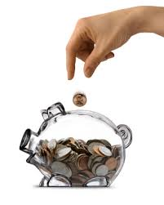
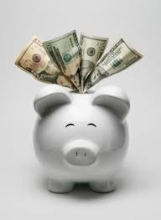
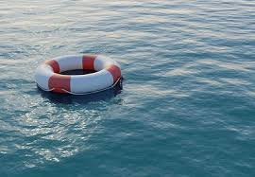
ahorrar
(to save)

Slide 32
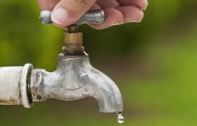
conservar
(to conserve/preserve)

Slide 33
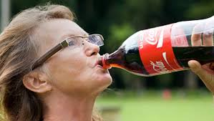
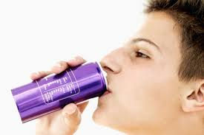
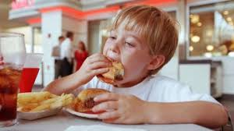
consumir
(to consume)

Slide 34
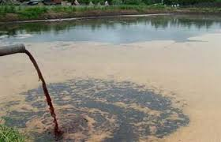
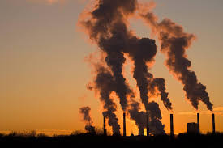
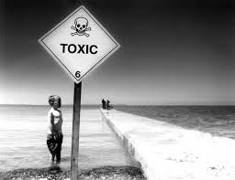
contaminar
(to contaminate/pollute)

Slide 35
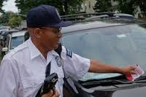
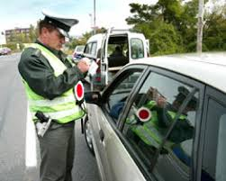
multar
(to fine)

Slide 36
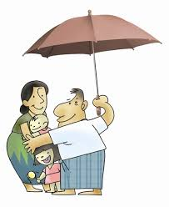
proteger
(to protect)

Slide 37
reciclar
(to recycle)

Slide 38
tirar
(to throw away/throw out)

Slide 39
desarrollar
(to develop)

Slide 40
La tarea: Sam 12-29
(preguntas sobre el medioambiente)
y
1 statement in the future tense saying how the OSU
incident will change your life (what will you do differently, etc.)
OR: 1 statement in the conditional tense saying how the
incident could change your life

Slide 41
*Los momentos que te cambian la vida*

